Slide 1
আজকের পাঠে সবাইকে স্বাগতম

Slide 2
পরিচয়
মোহাম্মদ –দাউদ
সিনিয়র শিক্ষক ।
রতনপুর হাজি ছৈয়দের রহমান স্মৃতি উচ্চ বিদ্যালয়
রতন পুর । বিরলি ।
ফেনি সদর , ফেনি
শ্রেনি =নবম /দশম
বিষয় =ইসলাম ও নৈতিক শিক্ষা ।
পাঠ -৫/ হজ্জ অধ্যায় ।
সময় =৪৫ মিনিট ।
তারিখ – ১০/০৭/২০২০

Slide 3
শিখন ফল
হজ্জ কাকে বলে বলতে পারবে ।
হজ্জ এর ফরয , ওয়াজিব বলতে পারবে ।
হজ্জ এর সুন্নাত বলতে পারবে।
হজ্জ এর সামাজিক শিক্ষা ব্যাখ্যা করতে পারবে।
হজ্জ এর শিক্ষা বাস্তব জিবনে প্রয়োগ করতে পারবে ।

Slide 4
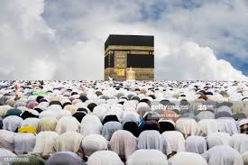
ছবি দেখি বলি
কাবা শরিফ

Slide 5
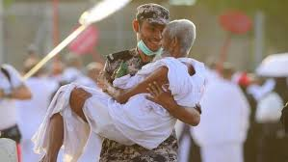
ছবি দেখি বলি
এহরাম বাধা

Slide 6
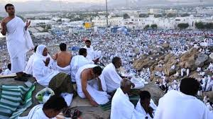
ছবি দেখি বলি
আরাফার ময়দান

Slide 7
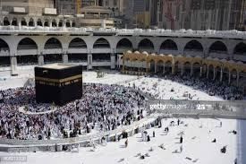
ছবি দেখি বলি
কাবা শরিফ তাওয়াফ

Slide 8
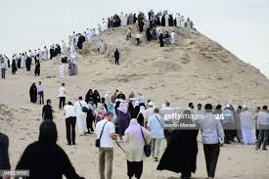
ছবি দেখি বলি
মুজদালিফায় অবস্থান

Slide 9
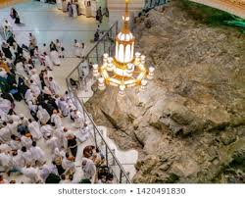
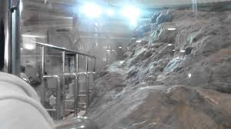
ছবি দেখি বলি
সাফা মারোয়া পাহাড়

Slide 10
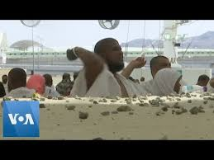
ছবি দেখি বলি
মিনায় কংকর নিক্ষেপ

Slide 11
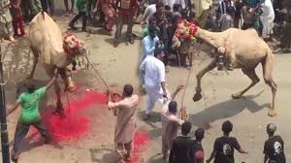
ছবি দেখি বলি
কুরবানি করা

